Slide 1





SpringBoot源码-启动过程
李伟
2019年5月24日

Slide 2
目录
1. Springboot特性
1. SpringBoot介绍
2. @SpringbootApplication注解
2.SpringBoot项目结构
3. Markdown语法详解
3.SpringBootApplication
4.@SpringBootApplication
4. Markdown编辑器
5. SpringApplication.run()
6. Q&A

Slide 3


01
SpringBoot介绍

Slide 4
什么是SpringBoot？
Spring Boot 是 Spring 的子项目，正如其名字，提供 Spring 的引导( Boot )的功能，开发者可以更快的开始Spring开发。
spring.io：https://docs.spring.io/spring-boot/docs/current/reference/htmlsingle/#boot-documentation

Slide 5
SpringBoot的核心功能
1、Spring Boot可以以jar包形式独立运行，启动命令：java -jar xx.jar。
2、提供内嵌Servlet容器、安全、监控检查等功能
3、Starter简化Maven配置
4、提供自动配置（约定大于配置原则），无代码生成和 XML 配置

Slide 6
02
SpringBoot项目结构

Slide 7

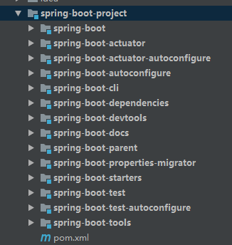
SpringBoot项目结构
项目结构

Slide 8
SpringBoot项目结构
项目结构
spring-boot 模块
Spring Boot 的核心实现，提供功能：
org.springframework.boot.SpringApplication类
org.springframework.boot.web提供可选容器的嵌入式 Web 应用程序
（Tomcat、Jetty、Undertow） 的支持
......

Slide 9
SpringBoot项目结构
项目结构
spring-boot-autoconfigure 模块
可以根据类路径的内容，自动配置大部分常用应用程序。
org.springframework.boot.autoconfigure.@EnableAutoConfiguration 注解，
会触发 Spring 上下文的自动配置

Slide 10
SpringBoot项目结构
项目结构
spring-boot-starters 模块
每个 Starter 模块，里面只存在一个 pom 文件，引入想要的jar包，配合spring-boot-autoconfigure可以实现自动配置。
示例：
spring-boot-starter-web 模块，提供了对 Spring MVC 的 Starter 模块。
spring-boot-starter-data-jpa 模块，提供了对 Spring Data JPA 的 Starter 模块。
不在pring-boot-autoconfigure功能范围内的需要自定义

Slide 11
03
SpringBootApplication

Slide 12
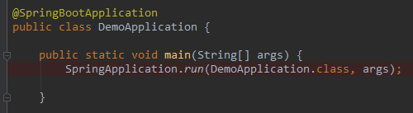
SpringBootApplication
Spring 应用启动类

Slide 13
04
@SpringBootApplication

Slide 14
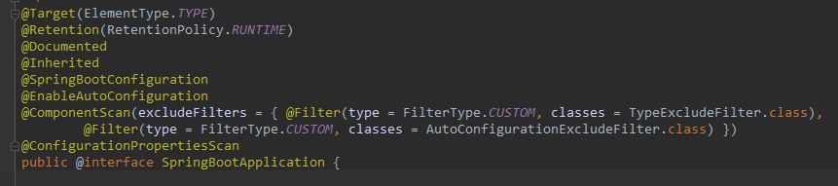
@SpringBootApplication
@SpringBootConfiguration：
继承@Configuration，作为Bean配置类以及引入其他配置类
@EnableAutoConfiguration
提供自动配置功能，与
@ComponentScan
包扫描：指定路径下带的@Component的类，IOC

Slide 15

@SpringBootApplication
@EnableAutoConfiguration功能：
放在主启动类上，可替换@SpringBootApplication
@AutoConfigurationPackage
将启动类的package路径注册为BeanFacotry中一个Bean
@Import(AutoConfigurationPackages.Registrar.class)
@Import(AutoConfigurationImportSelector.class)
自动配置核心：AutoConfigurationImportSelector#selectImports方法

Slide 16
@SpringBootApplication
AutoConfigurationImportSelector.selectImports()
1、classpath路径下查询spring.factories获取需要自动配置的类信息，
2、去重，exclusions筛选
3、条件过滤：@Conditional注解+Condition#matches
4、发布AutoConfigurationImportEvent
5、返回配置类数组--被调用关系
-->ConfigurationClassParser.parse()--@Import
-->AbstractApplicationContext#invokeBeanFactoryPostProcessors
-->SpringApplication#refreshContext()
示例：neptune-client组件

Slide 17
05
SpringApplication.run()

Slide 18
SpringApplication.run()
new SpringApplication(primarySources)
+resourceLoader：null
+primarySources：启动类Class
+webApplicationType：web服务判断
+加载spring.factory文件配置的Initializers与Listeners
--getSpringFactoriesInstances()方法
+mainApplicationClass：main方法所在类标记

Slide 19
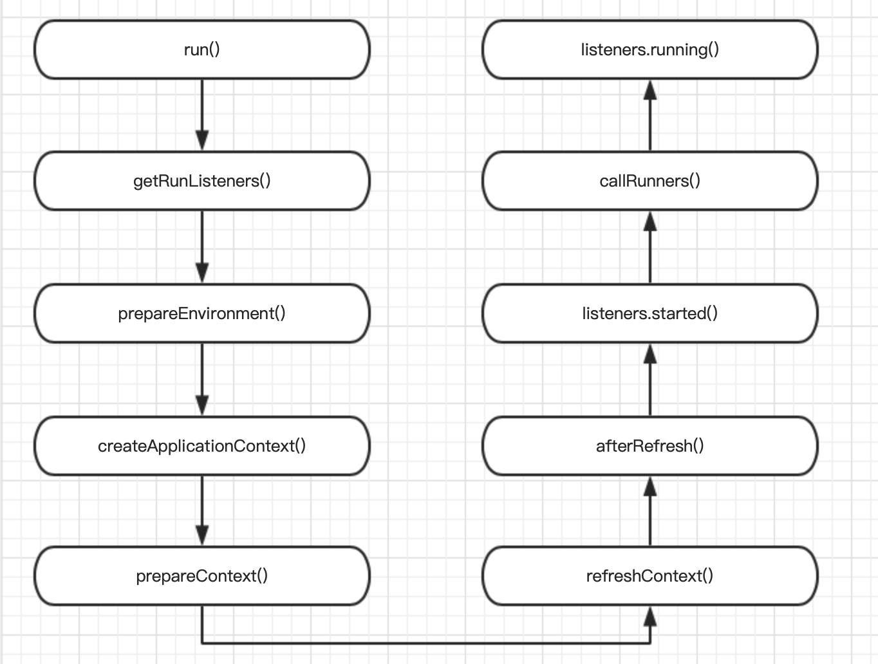
SpringApplication.run()

Slide 20
06
Q & A

Slide 21

THANKS
谢谢聆听

